Slide 1
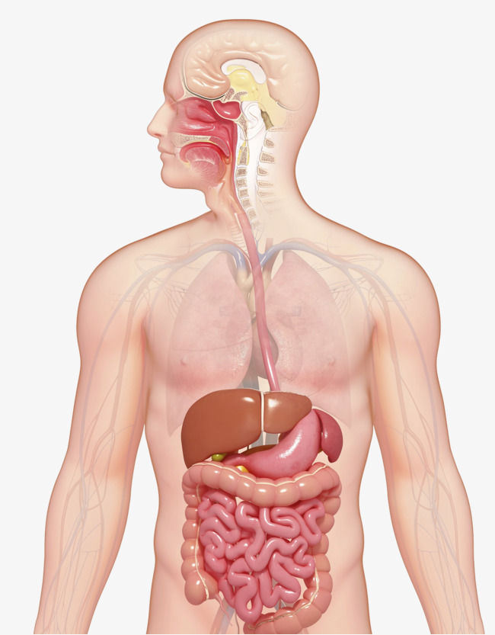
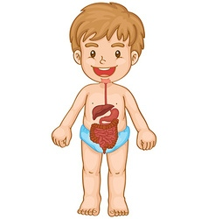
Познавање природе 5. разред
ОРГАНИ ЗА ВАРЕЊЕ

Slide 2
Систем органа за варење чине:
уста
ждријело
једњак
желудац
танко цријево
дебело цријево
анални отвор

Slide 3
1. Допуни реченицу.
устима
усна дупља
Варење хране почиње у _____________ у којима се налази ___________.

Slide 4
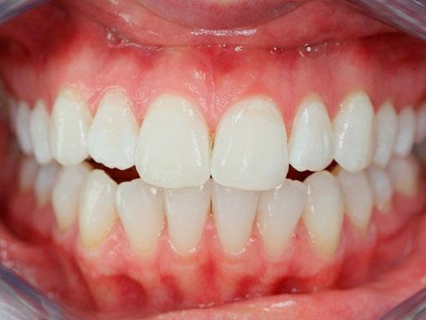
2. Заокружи слово испред тачне тврдње.
а) Одрасла особа има 16 зуба.
б) Одрасла особа има 32 млијечна зуба.
в) Одрасла особа има 32 зуба.

Slide 5
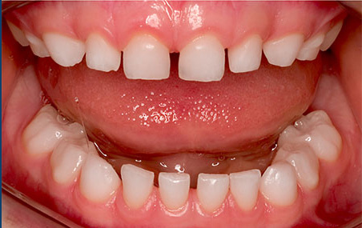
3. Предњим зубима откидамо храну. Зовемо их сјекутићи и укупно их има:
а) 12
б) 16
в) 10

Slide 6
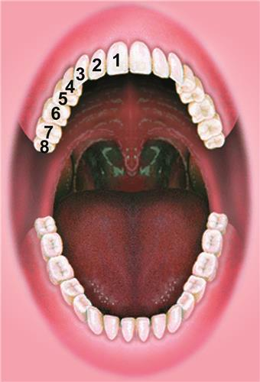
4. Храну ситнимо и дробимо:
а) сјекутућима и предњим зубима
б) бочним зубима, преткутњацима и кутњацима
в) кутњацима и сјекутићима

Slide 7
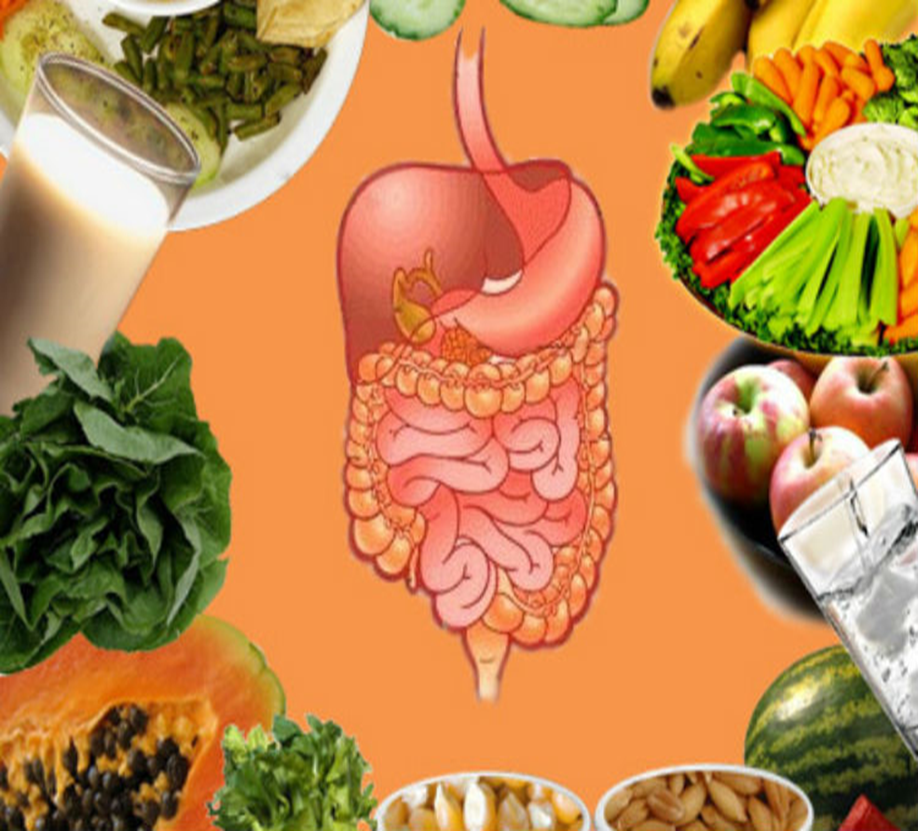
5. Из желуца храна одлази у:
а) једњаk
б) дебело цријево
в) танко цријево

Slide 8
5. Према редосљеду процеса варења хране у празна поља упиши одговарајућа слова која су наведена испред органа за варење:
А - Језик
В - Танко цријево
Г - Уста
Е -Анални отвор
Б - Желудац
Ђ - Зуби
Ж - Једњак
Д - Дебело цријево
Г
Ђ
А
Ж
Б
В
Д
Е

Slide 9
6. Поред тачне тврдње стави знак + .
+
Редовно и обавезно треба прати зубе и тако спријечити каријес.
Воће и поврће прије јела не треба прати.
+
Храну морамо чувати на одговарајућој температури.
+
Прљаве руке могу узроковати болест органа за варење.
Једном годишње довољно је посјетити стоматолога ради контроле зуба.
Здраво је јести доста слаткиша.
+
Велика количина хране може изазвати мучнину и повраћање.
+
За здраве органе за варање потребно је уносити довољно воде.
+
Ако редовно једемо разноврсну храну чувамо органе за варење од болести.

Slide 10
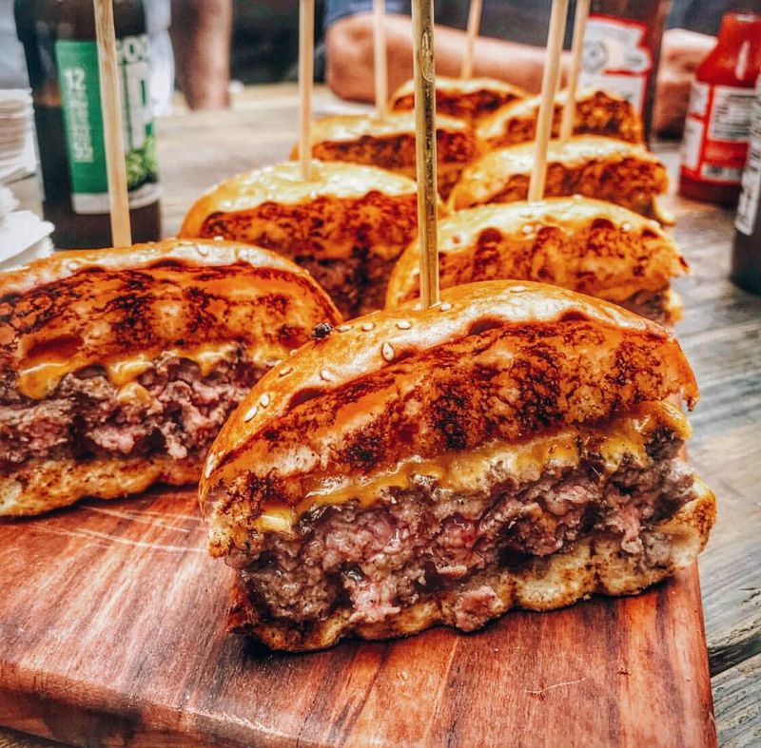
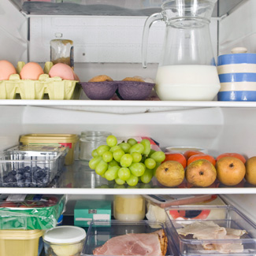
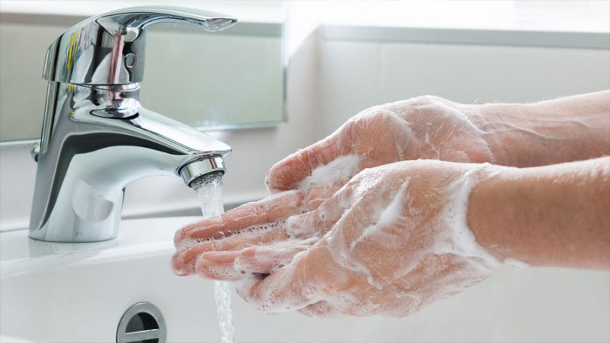
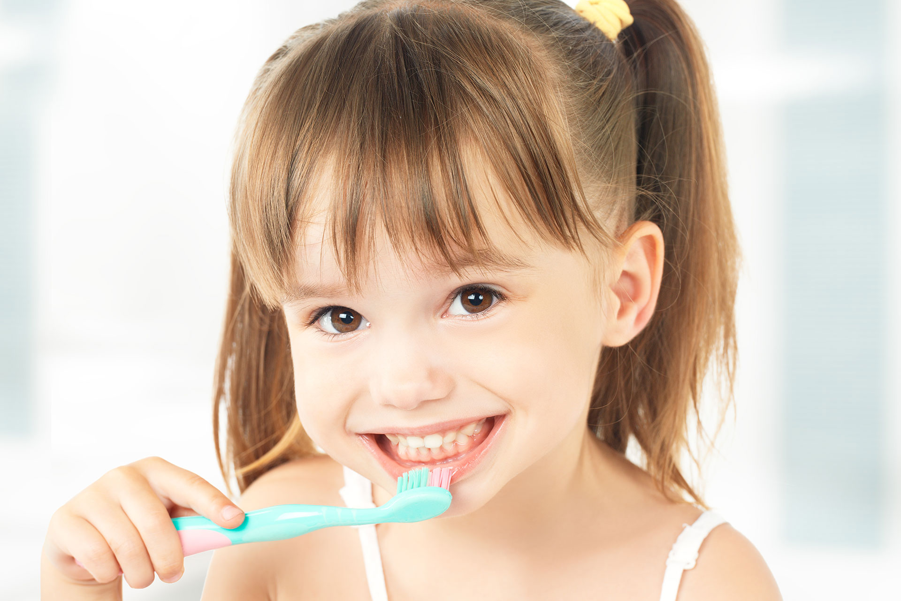
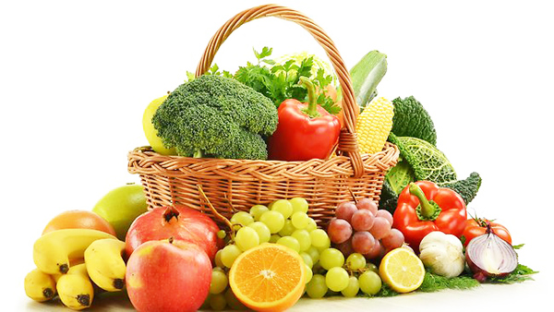
ЗАШТИТА И ЊЕГА ОРГАНА ЗА ВАРЕЊЕ

Slide 11
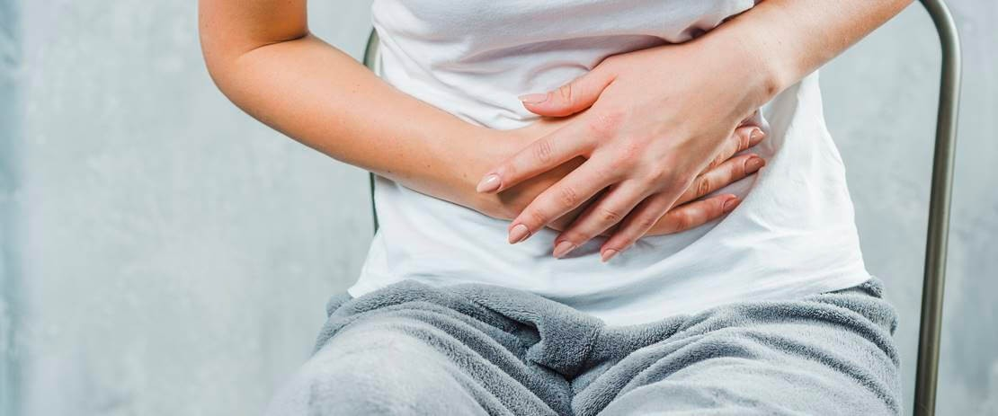
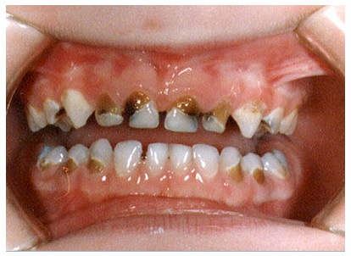
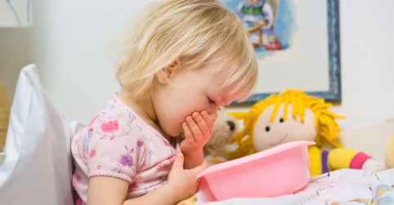
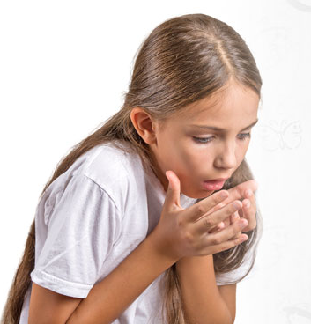
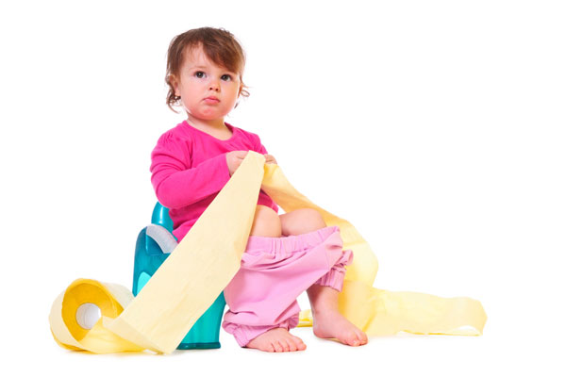
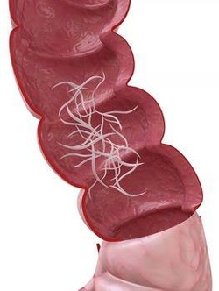
БОЛЕСТИ ОРГАНА ЗА ВАРЕЊЕ
Каријес
Болови у стомаку
Повраћање
Пролив
Мучнина
Цријевни паразити

Slide 12
Задатак за самосталан рад:
Истражи:
Зашто је важно да сваки залогај хране буде добро сажвакан?

